Slide 1
초개국수
실무중심산학협력프로젝트 (캡스톤디자인-CE)
Simple Web Creator
응용컴퓨터공학과 32154447 조원형
응용컴퓨터공학과 32152932 윤여빈
응용컴퓨터공학과 32153236 이세현
응용컴퓨터공학과 32150513 김 단
응용컴퓨터공학과 32154447 이진우

Slide 2
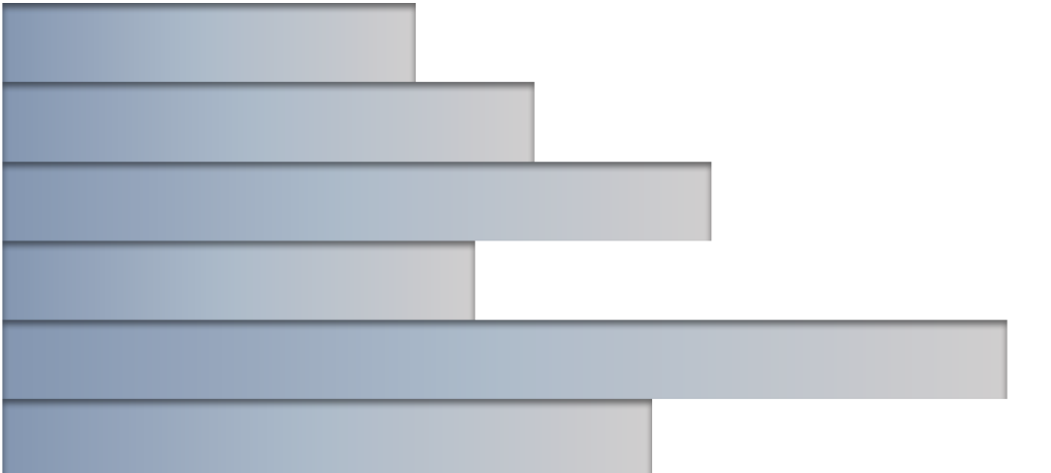
목차
01
프로젝트 개요 및 목표
목차
02
차별점?
03
프로그램 작동 원리
04
프로그램 설명
05
시연
06
결론

Slide 3

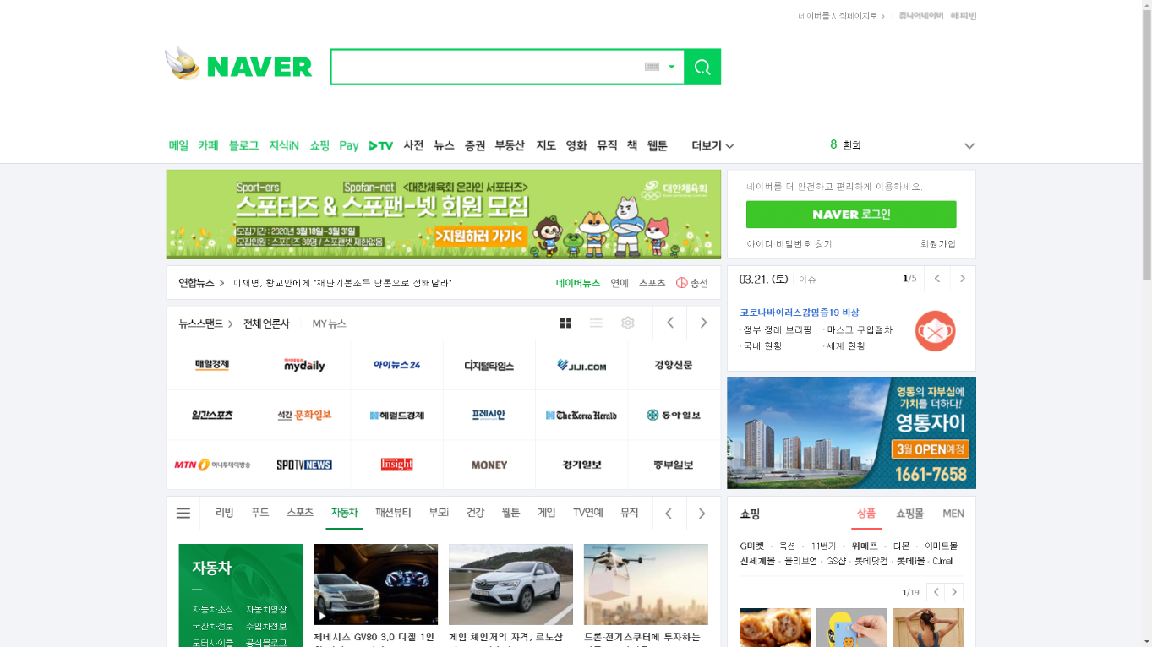
프로젝트 개요 및 목표
INDEX
▤ 프로젝트 개요
▤ 목표
▤ 차별점
▤ 작동 원리
▤ 프로그램 설명
▤ 시연
▤ 결론 및 개선점

Slide 4

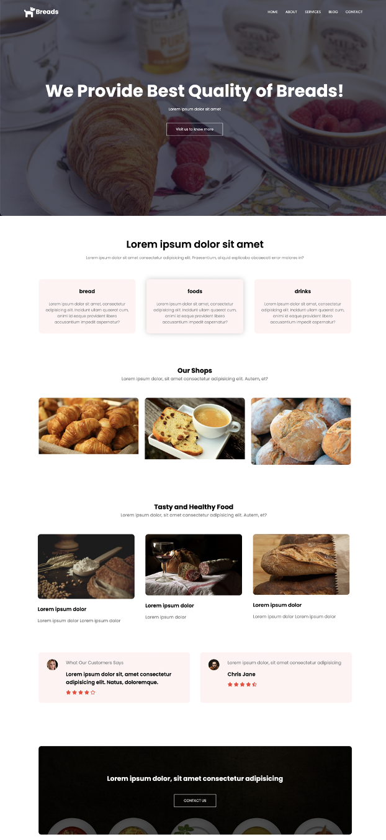
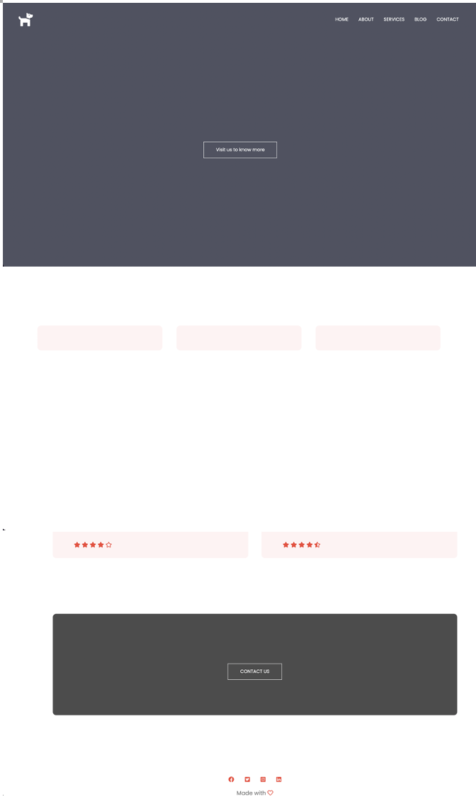


프로젝트 개요 및 목표
INDEX
▤ 프로젝트 개요
▤ 목표
▤ 차별점
▤ 작동 원리
▤ 프로그램 설명
▤ 시연
▤ 결론 및 개선점

Slide 5


차별점?
INDEX
▤ 프로젝트 개요
▤ 목표
▤ 차별점
▤ 작동 원리
▤ 프로그램 설명
▤ 시연
▤ 결론 및 개선점
이미 존재하는 Web Builder …

Slide 6
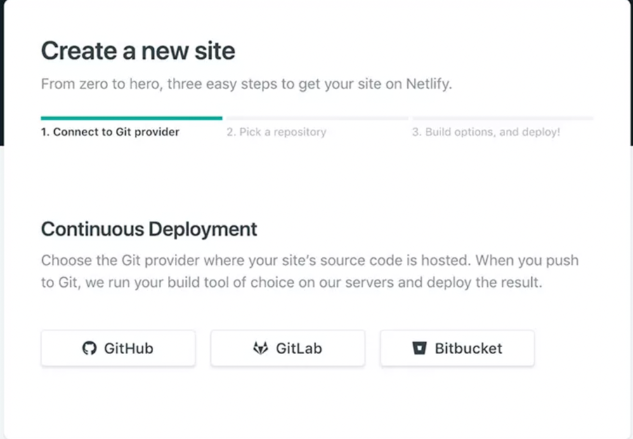
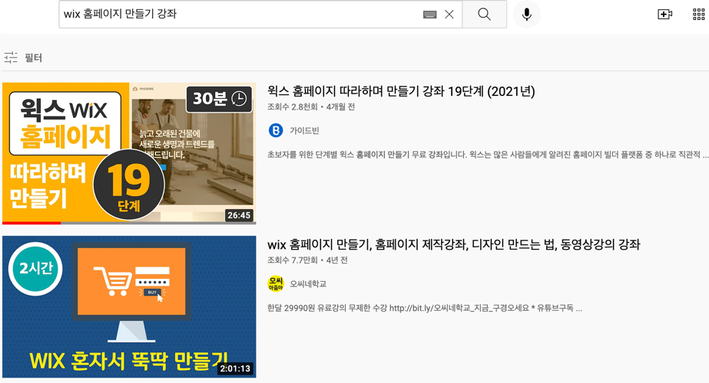

차별점?
INDEX
▤ 프로젝트 개요
▤ 목표
▤ 차별점
▤ 작동 원리
▤ 프로그램 설명
▤ 시연
▤ 결론 및 개선점
Git에 연결한다… 레포지토리에 Push 한다…
Wix 홈페이지 만들기 강좌
아직도 어렵다!

Slide 7
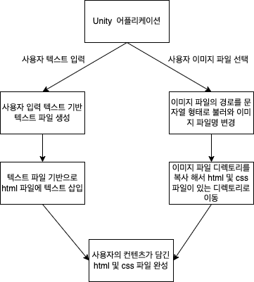


프로그램 작동 원리
INDEX
▤ 프로젝트 개요
▤ 목표
▤ 차별점
▤ 작동원리
▤ 프로그램 설명
▤ 시연
▤ 결론 및 개선점

Slide 8
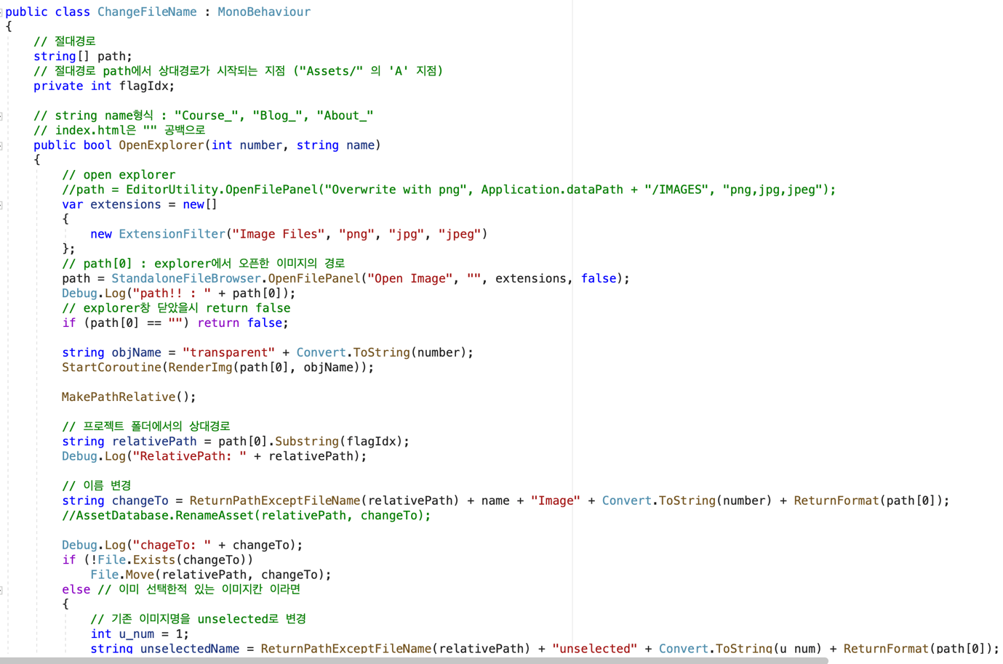

프로그램 작동 원리
INDEX
▤ 프로젝트 개요
▤ 목표
▤ 차별점
▤ 작동원리
▤ 프로그램 설명
▤ 시연
▤ 결론 및 개선점
< 이미지의 경로를 읽어와 변경, 복사하는 코드 중 일부 >

Slide 9
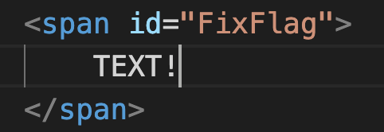

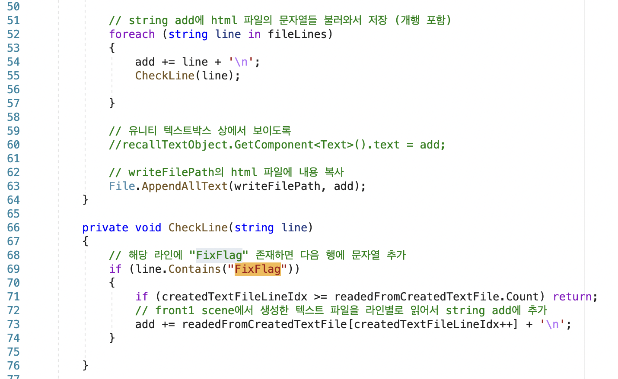
프로그램 작동 원리
INDEX
▤ 프로젝트 개요
▤ 목표
▤ 차별점
▤ 작동원리
▤ 프로그램 설명
▤ 시연
▤ 결론 및 개선점
< html 파일을 수정하는 코드 중 일부 >

Slide 10
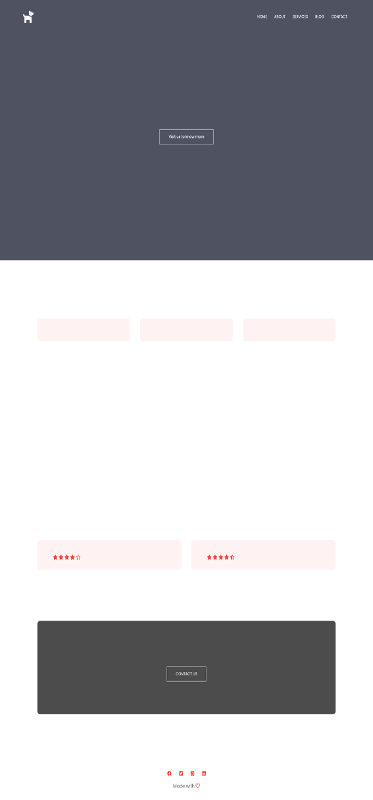

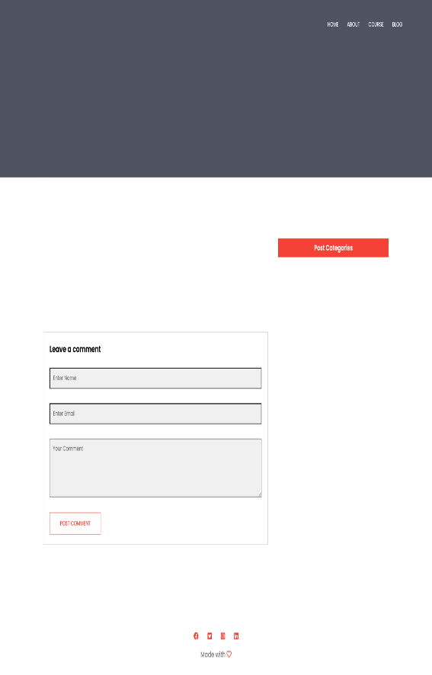

프로그램 설명
INDEX
▤ 프로젝트 개요
▤ 목표
▤ 차별점
▤ 작동 원리
▤ 프로그램 설명
▤ 시연
▤ 결론 및 개선점

Slide 11
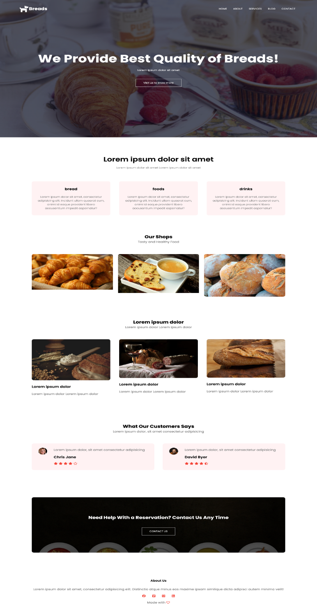
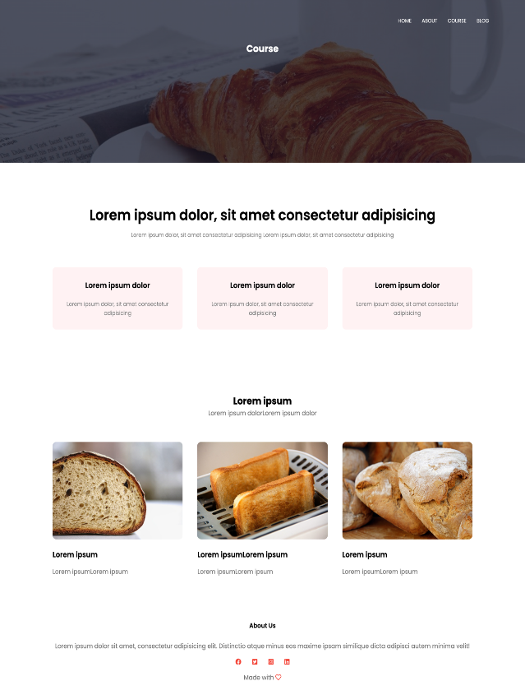
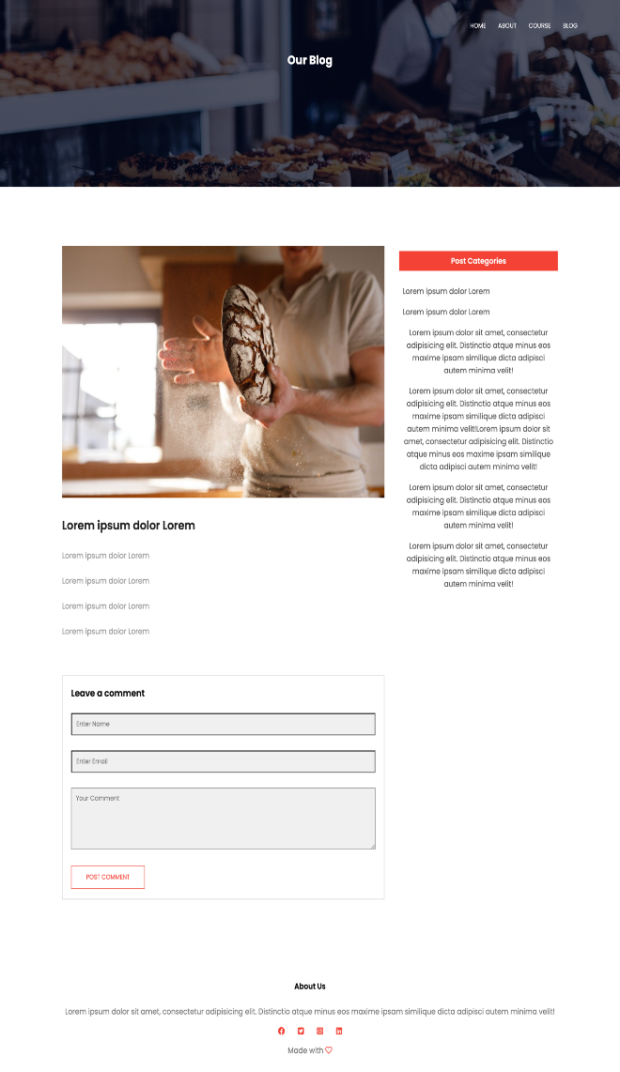
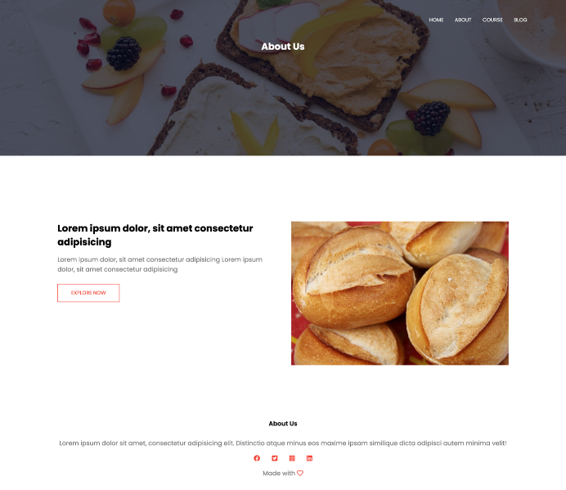
프로그램 설명
INDEX
▤ 프로젝트 개요
▤ 목표
▤ 차별점
▤ 작동 원리
▤ 프로그램 설명
▤ 시연
▤ 결론 및 개선점

Slide 12
시연
INDEX
▤ 프로젝트 개요
▤ 목표
▤ 차별점
▤ 작동 원리
▤ 프로젝트 설명
▤ 시연
▤ 결론 및 개선점

Slide 13

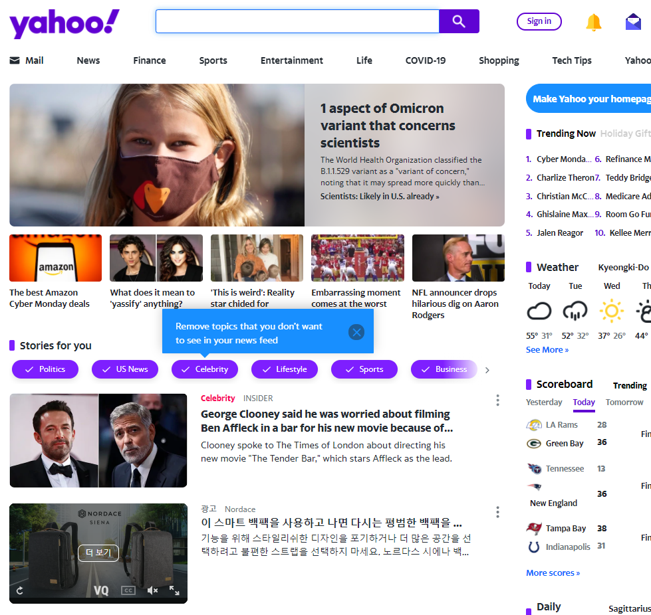
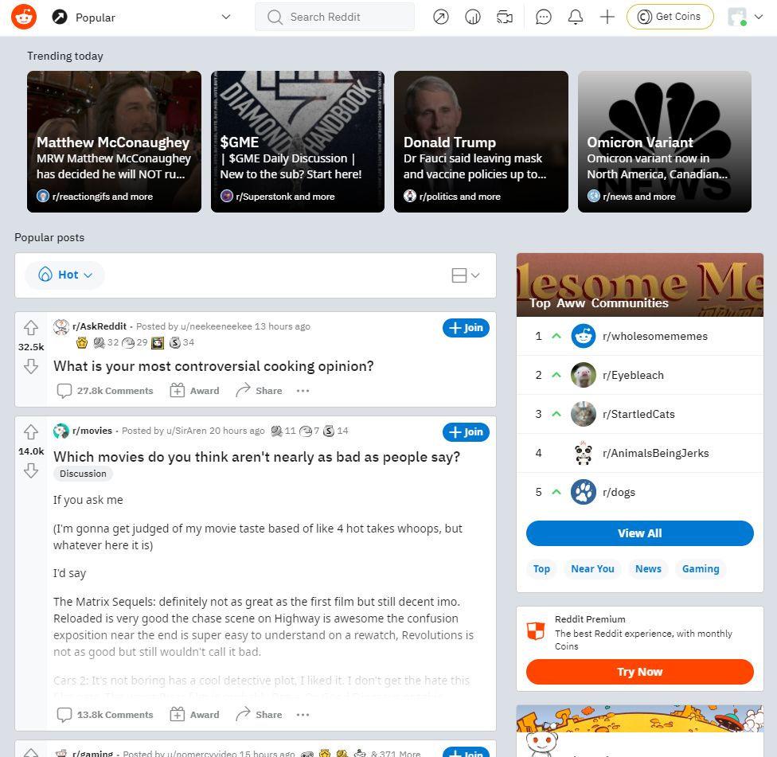
결론 및 개선점
INDEX
▤ 프로젝트 개요
▤ 목표
▤ 차별점
▤ 작동 원리
▤ 프로그램 설명
▤ 시연
▤ 결론 및 개선
개선점

